Slide 1
DOGODEK EVROPSKEGA PARTNERSTVA ZA INOVACIJE - EIP
ORGANIZIRA MINISTRSTVO ZA KMETIJSTVO, GOZDARSTVO IN PREHRANO
Bled, 29. november 2022
Kmetija Brili
Kmetija Klemenc
Kmetija Štumpfl Prevorčič
Kmetija Šerbec
Notes:
Predlog naslovnice 2

Slide 2
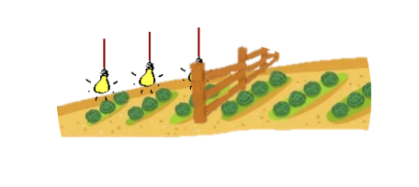
Trajnostno varstvo rastlin z uvajanjem UV osvetljevanja UV4PLANTS
Predstavljata:
- Vodilni partner: SLOKVA, zavod za razvoj neizkoriščenih potencialov, so. p. (Alenka Berložnik)
- Kmetijsko gospodarstva: Kmetija Brili (dr. Nika Brili)
Kmetija Brili
Kmetija Klemenc
Kmetija Štumpfl Prevorčič
Kmetija Šerbec

Slide 3
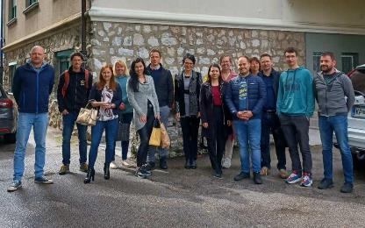
OSNOVNI PODATKI O PROJEKTU
Ostali člani partnerstva:
Kmetijska gospodarstva: Brili, Radej, Klemenc, Štumpfl Prevorčič, Šerbec
Tip projekta: EIP
Tematika projekta: Trajnostno varstvo rastlin
Obdobje trajanja projekta: 18.05.2022 – 19. 05. 2025
Višina odobrenih sredstev: 250.000,00 €
vodja raz. skupine:
izr. prof. dr. Simon Klančnik
vodja raz. skupine:
dr. Sebastjan Radišek

Slide 4
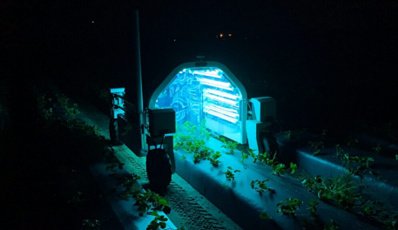
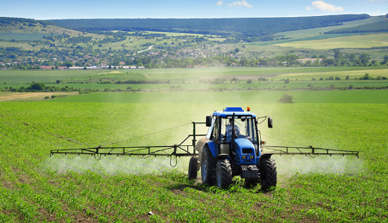
PRAKTIČNI PROBLEM
IZHODIŠČE
OBSTOJEČA PRAKSA
FFS → negativen vpliv na okolje in zdravje ljudi
TRAJNOSTNO VARSTVO RASTLIN → varna hrana
TRENDI
zmanjševanje rabe FFS
nekemično, organsko, trajnostno
VIR: https://duplomaticmotionsolutions.com/images/2020/sprayer_48e85911d9.jpg
https://sagarobotics.com/thorvald-platform/

Slide 5
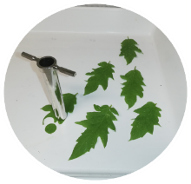
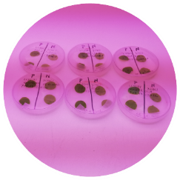
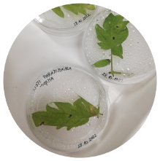
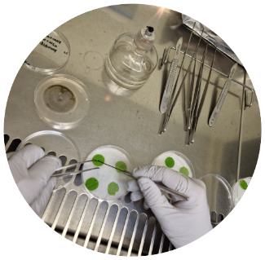
GLAVNI CILJ:
razvoj in testiranje tehnologije UV osvetljevanja rastlin z namenom prehoda na trajnostno varstvo rastlin
Večje zanimanje za ekološko kmetovanje
Manjša poraba FFS v slovenskem kmetijstvu
Večja učinkovitost v ekološki kmetijski pridelavi
Izboljšanje varnosti in kakovosti pridelkov v slovenskem kmetijstvu
Povečanje zanimanja za slovensko hrano
Zmanjšanje izgub v kmetijstvu zaradi pojava bolezni rastlin
Povečanje donosnosti kmetijske pridelave
Povečanje produktivnosti v kmetijstvu
NAMEN PROJEKTA:
zmanjšanje uporabe FFS v kmetijstvu in posledično negativnih vplivov kmetijstva na okolje in zdravje ljudi.

Slide 6
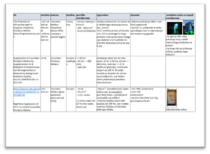
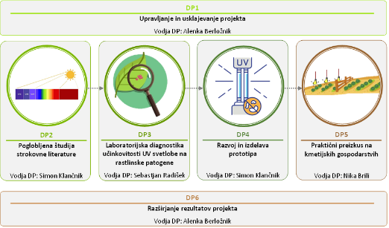
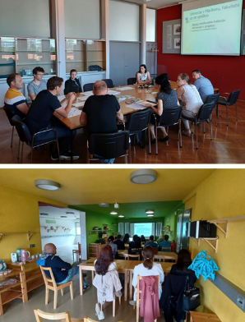
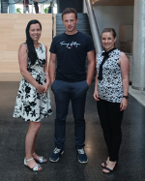
PRIČAKOVANI / DOSEDANJI REZULTATI (1)

Slide 7
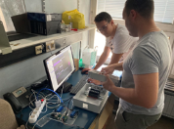
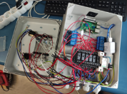
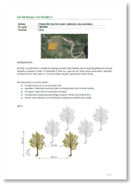
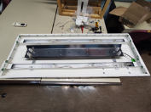
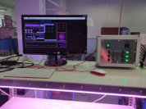
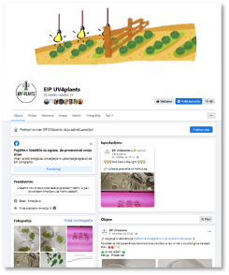
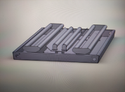
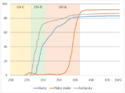
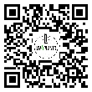
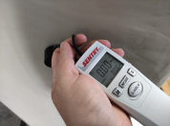
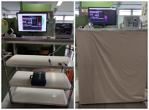
PRIČAKOVANI / DOSEDANJI REZULTATI (2)

Slide 8
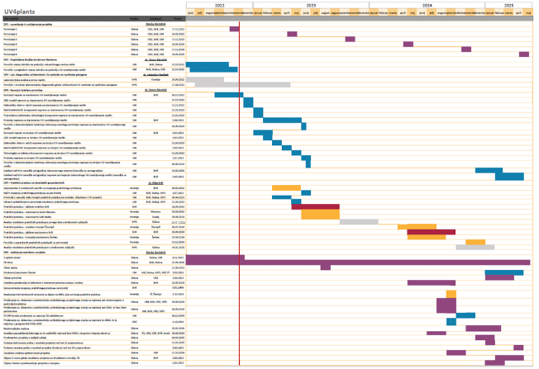
ZAKLJUČEK
Projekt poteka po zastavljenem planu
Do konca leta 2022 bo končana laboratorijska analiza.
Do junija 2023 razvit in izdelan stacionarni in mobilni sistem za UV-C osvetljevanje.
Junija 2023 začnemo z izvajanjem praktičnih preizkusov na kmetijah.

Slide 9
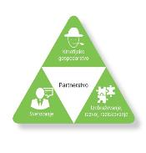
TRIKOTNIK ZNANJA
Pogled kmeta:
Nova tehnologija bo pripomogla k zmanjšanju uporabe FFS sredstev v kmetijski proizvodnji in povečanju hektarskega donosa.
(dr. Nika Brili, kmetija Brili)
Pogled svetovalca:
Pridobljena bodo nova znanja o pristopih za preprečevanje bolezni na rastlinah z manjšimi negativnimi vplivi na okolje in zdravje ljudi, ki jih bomo lahko prenašali na kmetovalce.
(Alenka Berložnik, SLOKVA so.p.)
Pogled raziskovalca:
Neposredno sodelovanje s kmetovalci bo vodilo naše raziskave do inovativnih aplikativnih rešitev za uporabo v kmetijski praksi.
(izr. prof. dr. Simon Klančnik, FS UM)

Slide 10
Kontaktni podatki vodilnega partnerja
Alenka Berložnik, dipl. org. mang.
alenka.berloznik@slokva.si
031-345-095
https://slokva.si/projekti/program-razvoja-podezelja-2014-2020-do-2022/trajnostno-varstvo-rastlin-z-uvajanjem-uv-osvetljevanja/

